Slide 1
Задача коммивояжера
Шок! Ученые изобрели полиномиальный алгоритм, нужно только…

Slide 2
О проекте
3328 строк кода
14 способов решения
19 часов тестирования
4 визуализированных алгоритма

Slide 3
Немного о сложности
P – существует полиномиальное решение
NP – существует недетерминированное полиномиальное решение
NP-complete – одновременно NP и NP-hard
NP-hard – к ней сводится любая NP задача

Slide 4
Задача коммивояжера
Найти кратчайший гамильтонов цикл в графе (проходящий по каждой вершине один раз)

Slide 5
Задача коммивояжера
P = NP → NP-complete
P ≠ NP → NP-hard

Slide 6
Что же делать?
Точные алгоритмы с эвристиками
Приближенные алгоритмы
Рандомизированные алгоритмы

Slide 7
Динамическое программирование

Slide 8
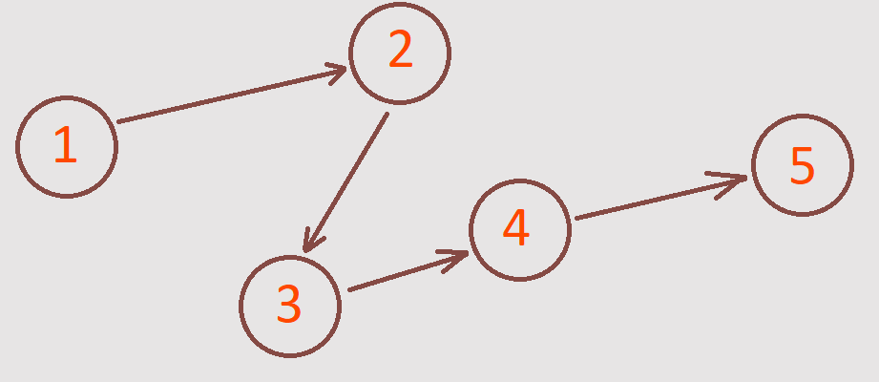
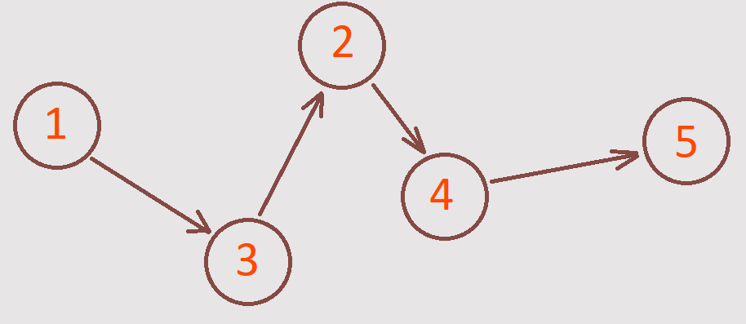

Slide 9
Динамика
Используем динамическое программирование по маскам.

Slide 10
Динамика
Время работы: O(2^{n} * n²)
Затраты памяти: O(2^{n} * n)

Slide 11
Динамика

Slide 12
Динамика

Slide 13
Метод ветвей и границ (Алгоритм Литтла)

Slide 14
Метод ветвей и границ
S_{L} – нижняя граница
S_{O} – решение задачи
S_{H} – верхняя граница
S_{L} ≤ S_{O} ≤ S_{H}

Slide 15
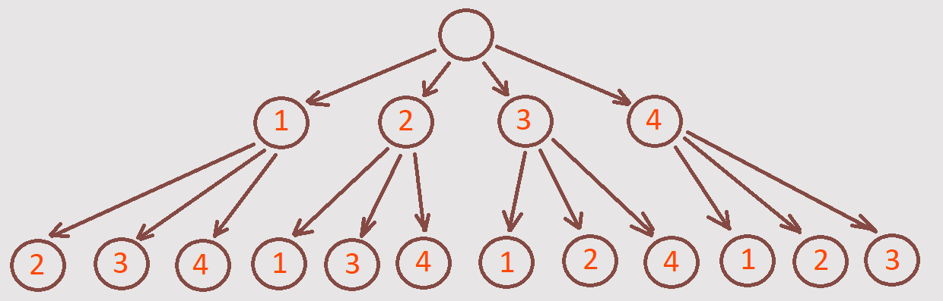

Slide 16
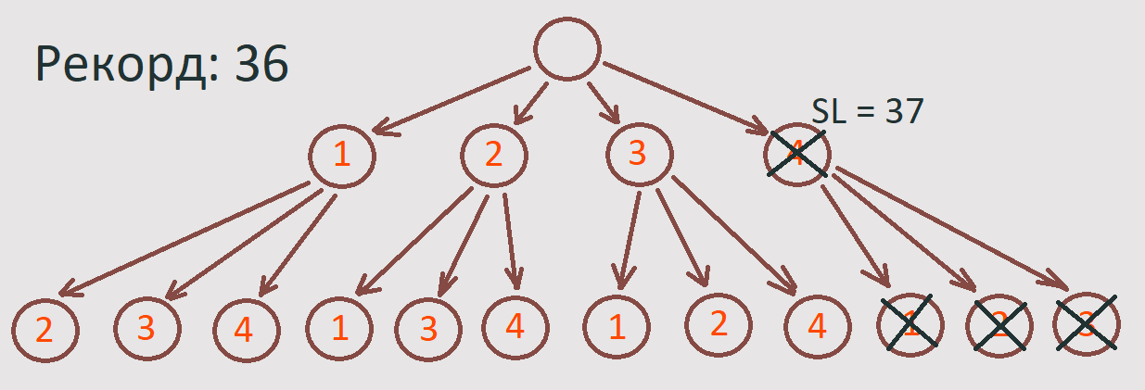

Slide 17
Метод ветвей и границ
Стратегия ветвления
Вычисление верхней границы
Вычисление нижней границы

Slide 18
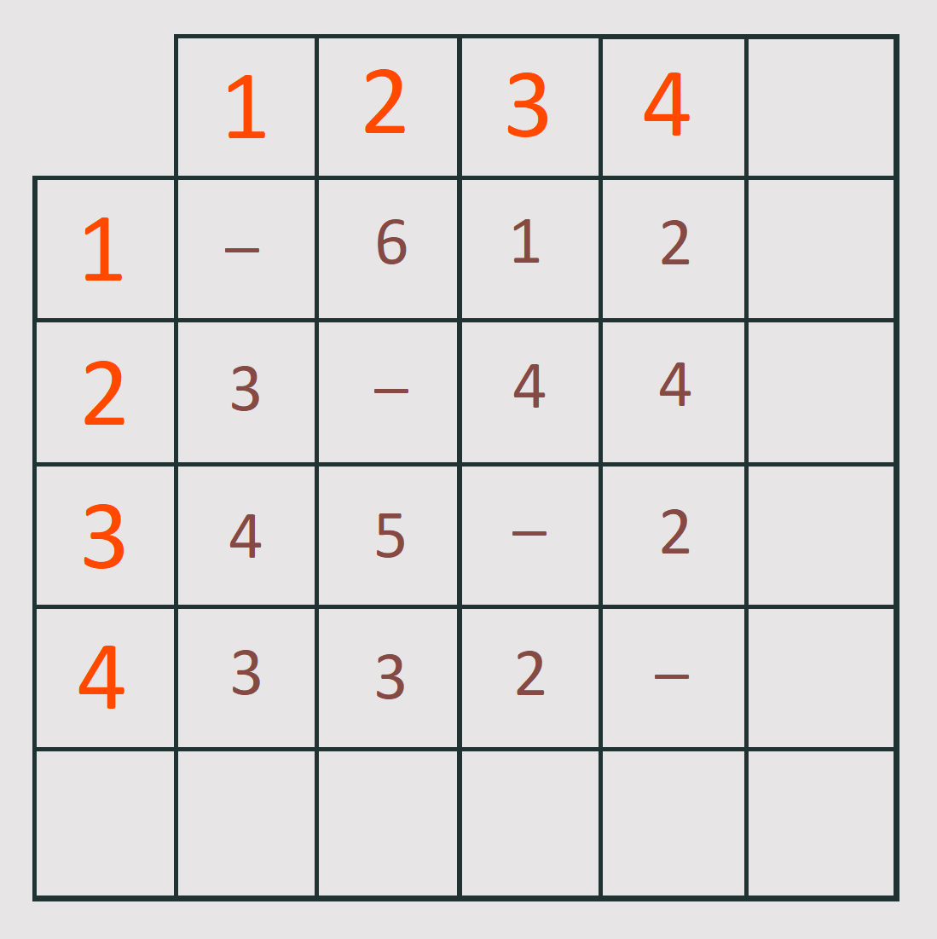

Slide 19
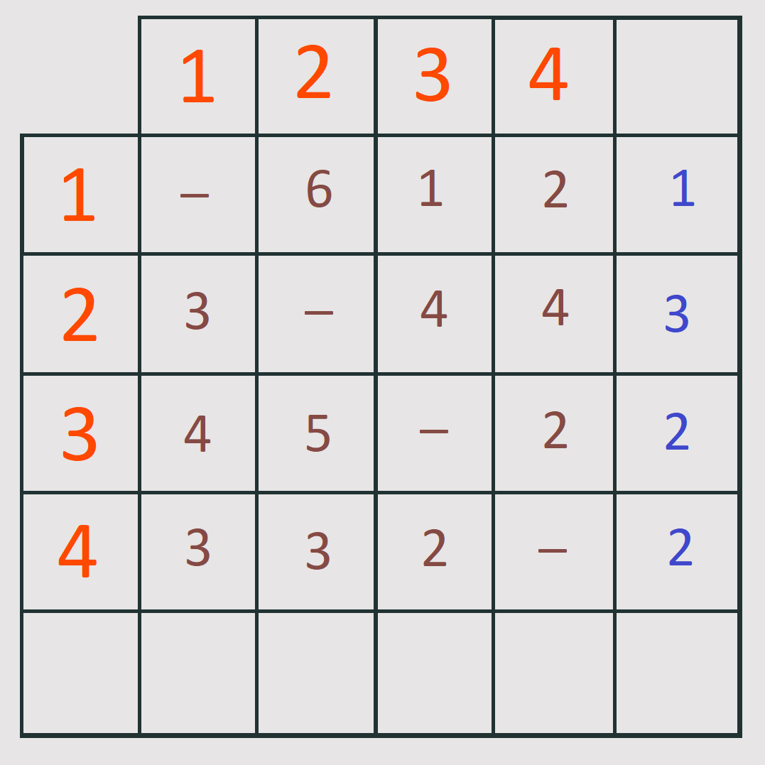

Slide 20
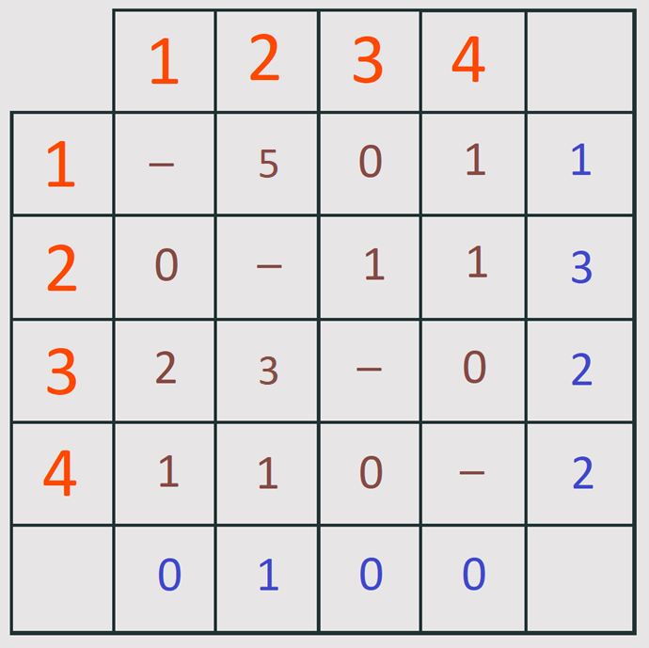

Slide 21
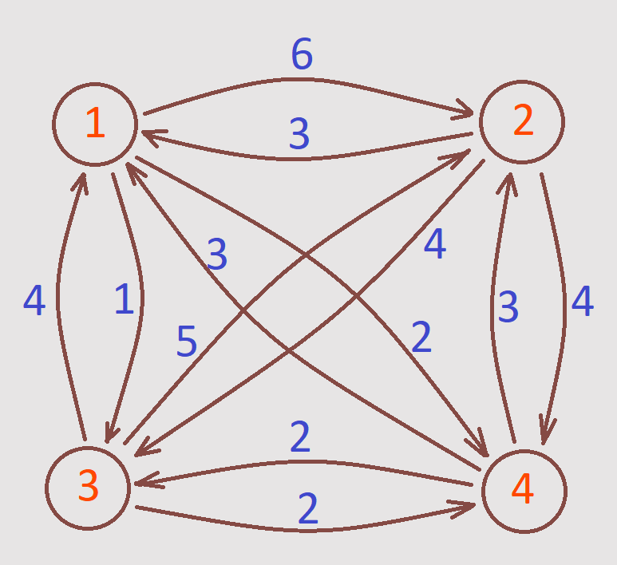

Slide 22
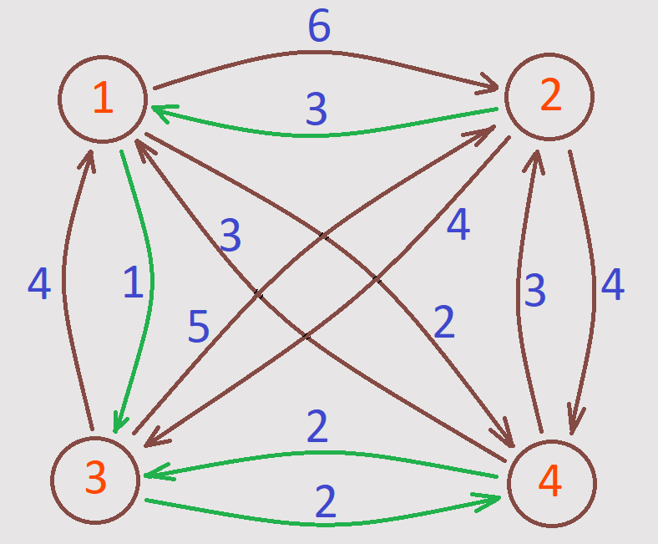

Slide 23
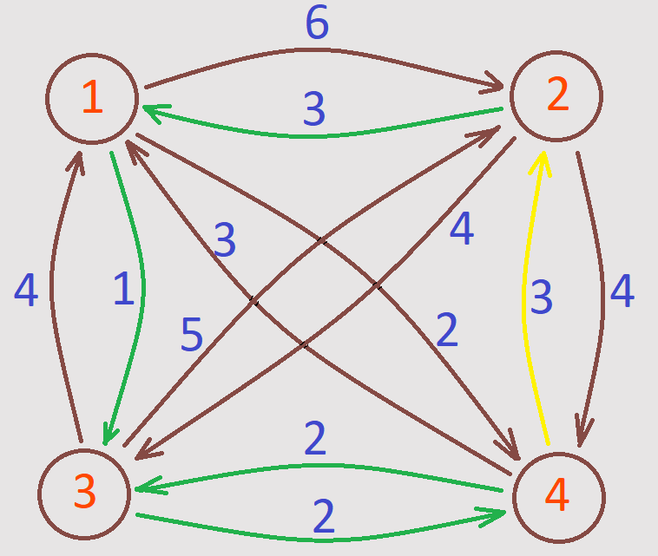

Slide 24
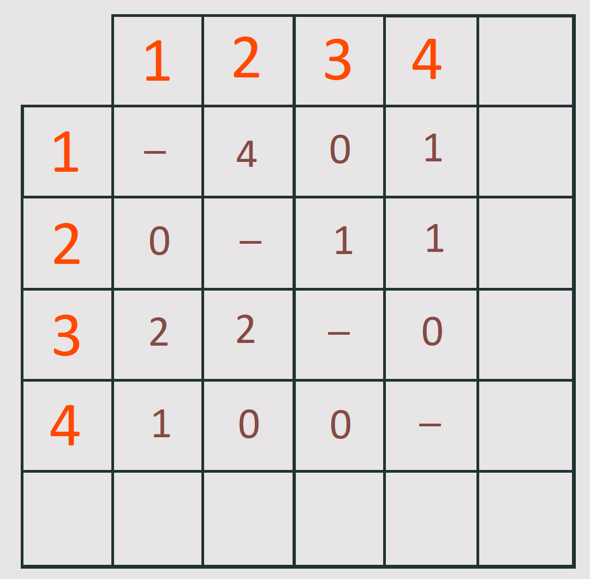

Slide 25
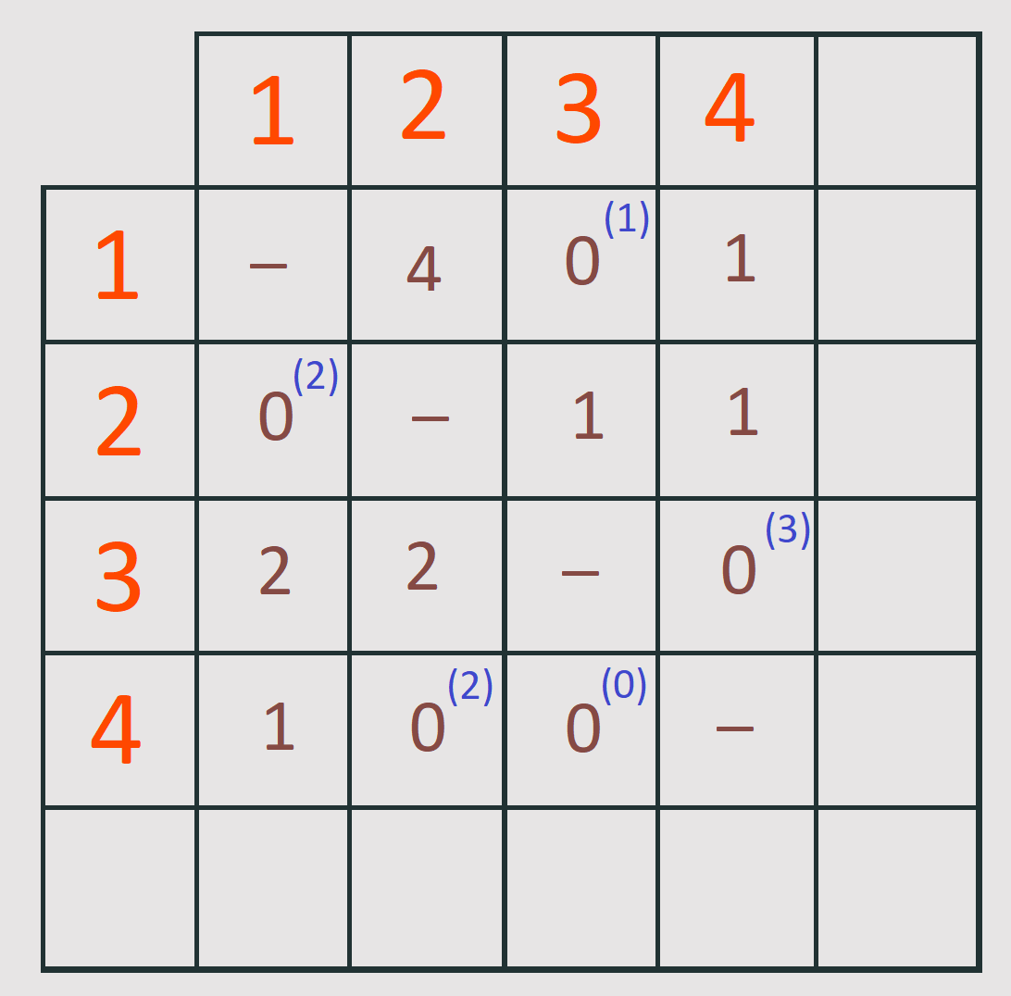

Slide 26
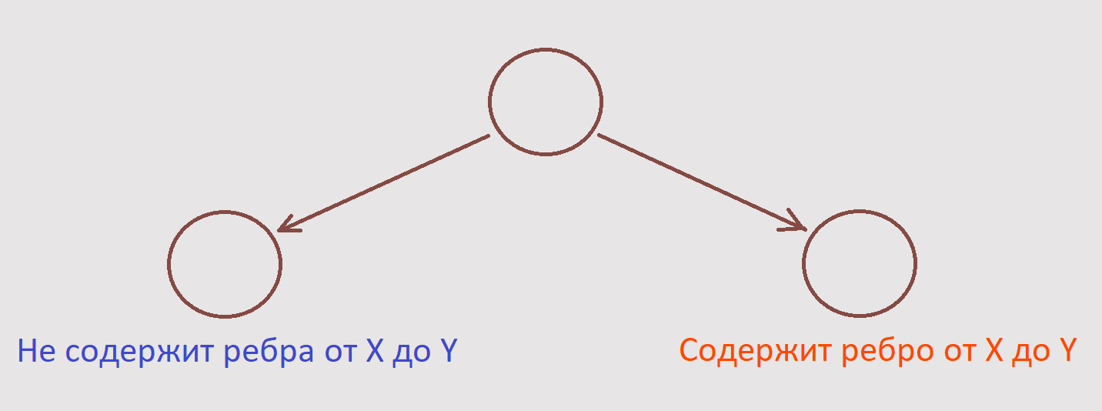

Slide 27
Алгоритм Литтла
Рекорд обновляется решениями из листьев

Slide 28
Алгоритм Литтла
Один из лучших точных алгоритмов известных на данный момент
Время работы варьируется в зависимости от графа
Время работы O(n! * n²)
Затраты памяти O(n⁴)

Slide 30
Алгоритм Литтла

Slide 31
Алгоритм Литтла

Slide 32
Алгоритм Литтла

Slide 33
Жадный алгоритм

Slide 34
Жадный алгоритм
На каждом шаге выбираем ближайшую не посещенную вершину.

Slide 35
Жадный алгоритм
Стартовая вершина имеет значение

Slide 36
Жадный алгоритм
Хуже оптимального не более чем в (1 + log₂(n))/2 раз.

Slide 37
Жадный алгоритм
Время работы O(n³)
Затраты памяти O(n)

Slide 38
Жадный алгоритм

Slide 39
Жадный алгоритм

Slide 40
Приближенный на основе алгоритма Литтла

Slide 41
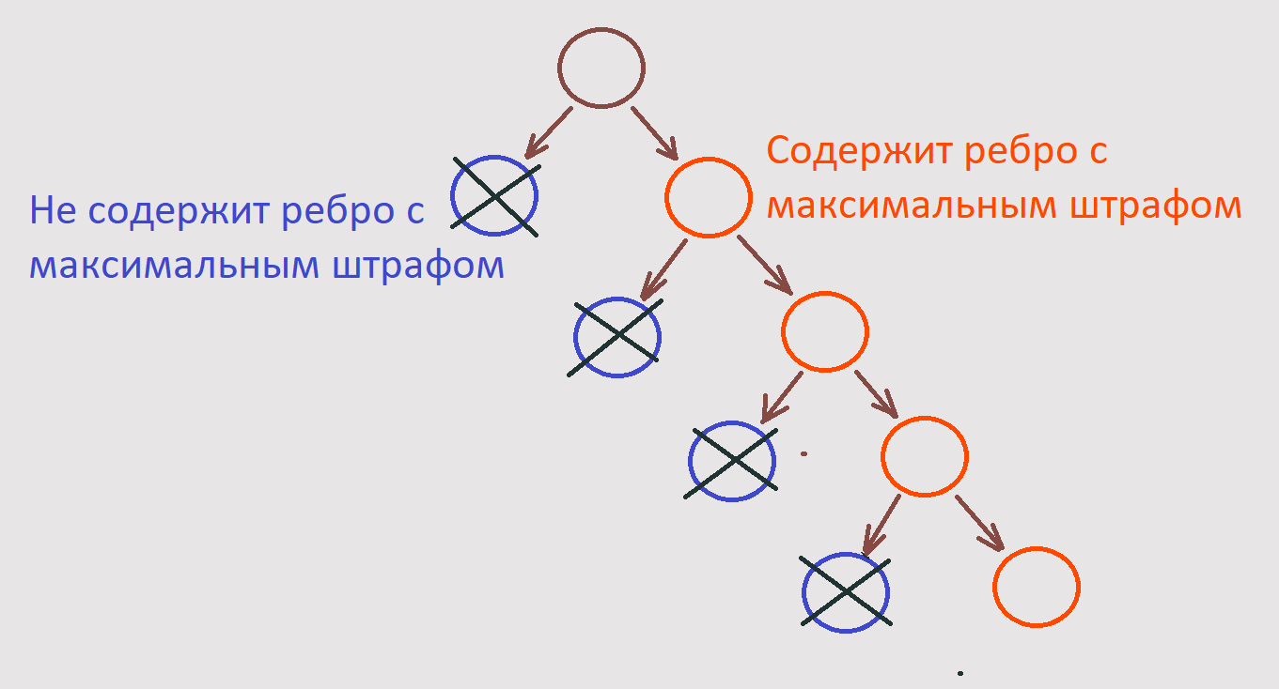

Slide 42
Приближенный алгоритм Литтла
Время работы O(n³)
Затраты памяти O(n³)

Slide 43
Приближенный алгоритм Литтла

Slide 44
Приближенный алгоритм Литтла

Slide 45
Деревянный алгоритм

Slide 46
Метрическая задача коммивояжера
dist(x, y) ≥ 0
dist(x, y) = dist(y, x)
dist(x, y) + dist(y, z) ≥ dist(x, z)

Slide 47
Деревянный алгоритм
Найдем минимальное остовное дерево.
Добавим каждое ребро в граф дважды
Найдем в графе эйлеров цикл
Удалим все повторяющиеся вершины

Slide 48
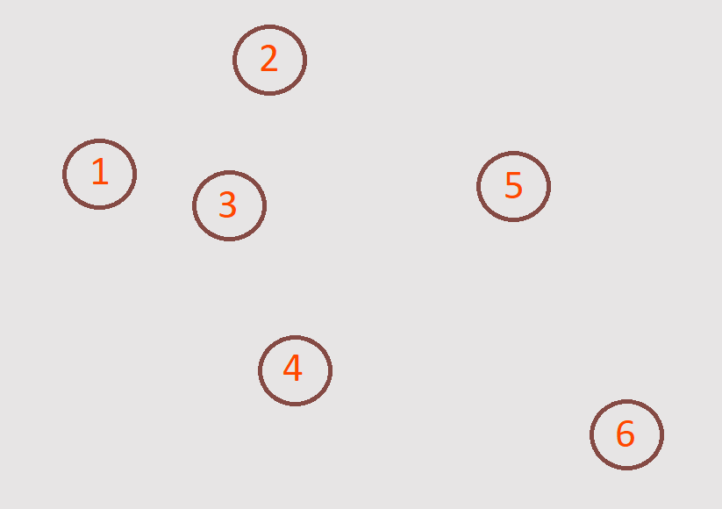

Slide 49
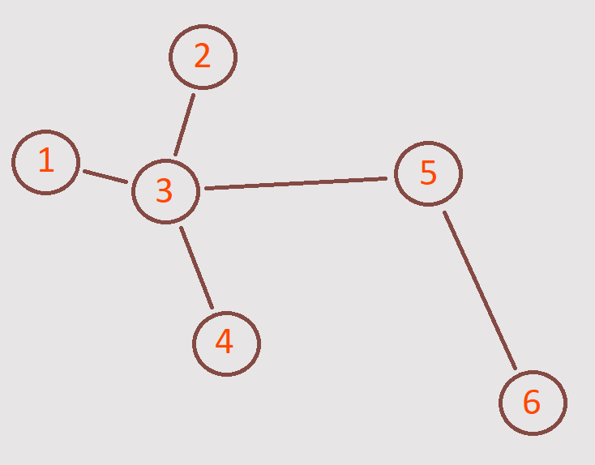

Slide 50
Деревянный алгоритм
Суммарная длинна всех ребер минимального остовного дерева меньше суммарной длинны всех ребер минимального гамильтонова цикла

Slide 51
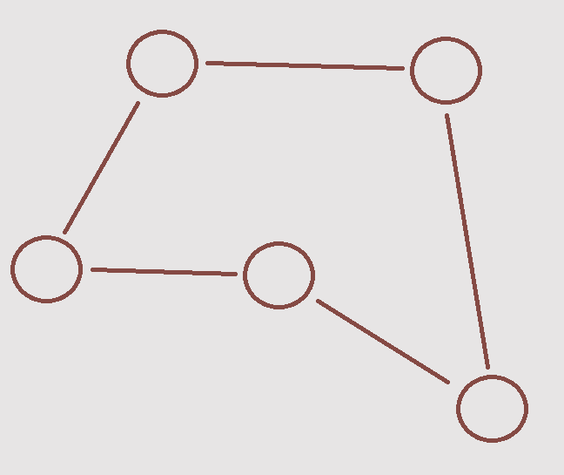

Slide 52
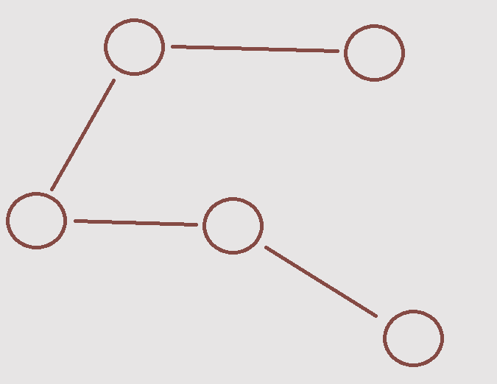

Slide 53
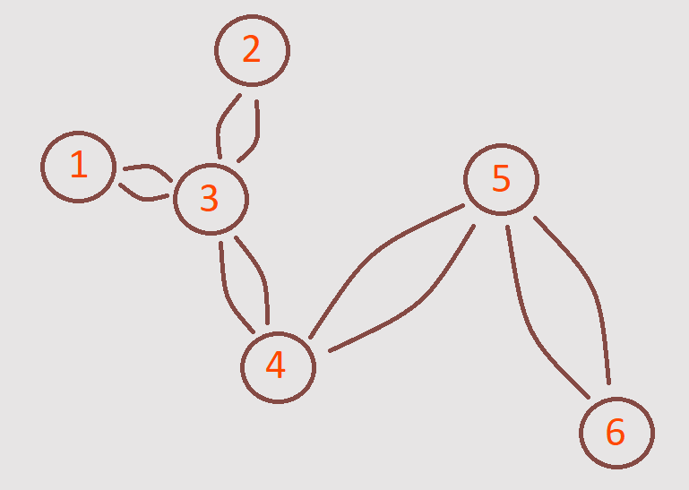
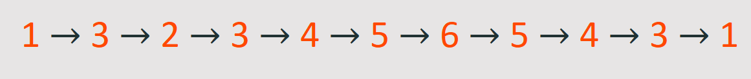

Slide 54
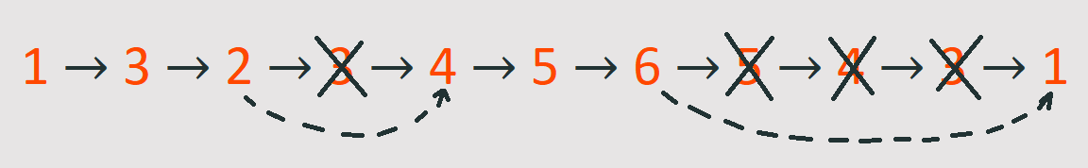
Деревянный алгоритм
Срезы уменьшают длину пути (на графе выполняется правило трехугольника)

Slide 55
Деревянный алгоритм
Хуже оптимального не более чем в 2 раза.

Slide 56
Деревянный алгоритм
Время работы O(n² log(n))
Затраты памяти O(n²)

Slide 57
Деревянный алгоритм

Slide 58
Деревянный алгоритм

Slide 59
Деревянный алгоритм

Slide 60
1.5 приближенный алгоритм

Slide 61
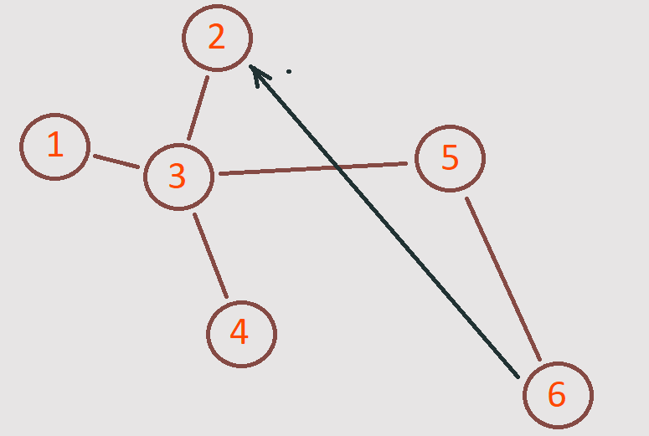

Slide 62
1.5 приближенный
Найдем минимальное остовное дерево.
Найдем совершенное паросочетание минимального веса на вершинах не четной степени
Найдем в графе эйлеров цикл
Удалим все повторяющиеся вершины

Slide 63
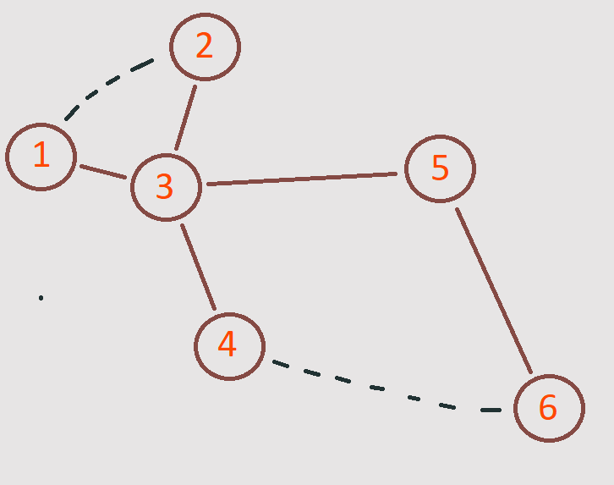

Slide 64
1.5 приближенный
Вершин нечетной степени всегда четное количество
После добавления в граф паросочетания граф имеет эйлеров цикл

Slide 65
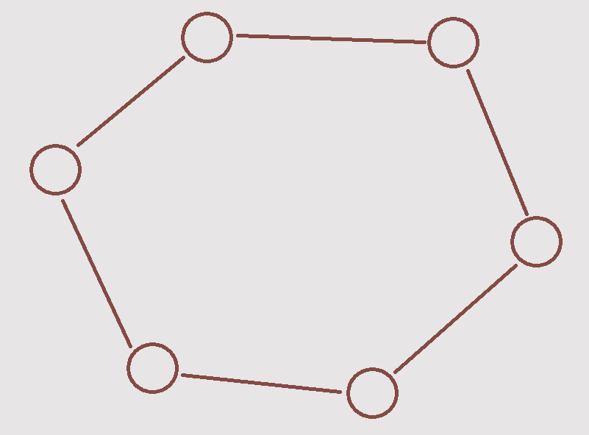

Slide 66
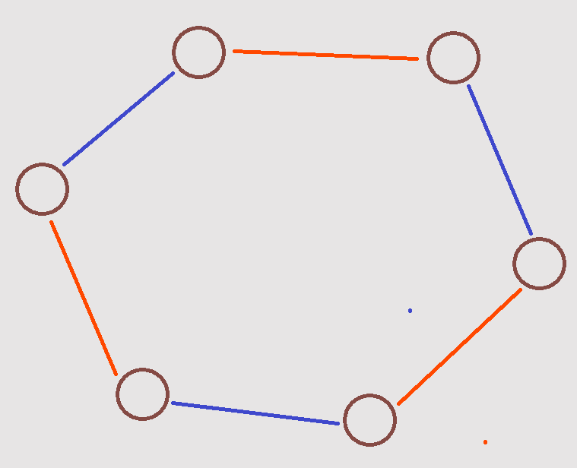

Slide 67
1.5 приближенный
Хуже оптимального не более чем в 1.5 раза.

Slide 68
1.5 приближенный
Искать паросочетания жадно
Улучшить найденное паросочетание при помощи техники поиска отрицательных циклов

Slide 69
Поиск паросочетания
Ребра, не вошедшие в паросочетание имеют отрицательный вес
Ребра паросочетания – положительный
Алгоритмом Форда-Фалкерсона будем искать минимальную циклическую чередующуюся цепь

Slide 70
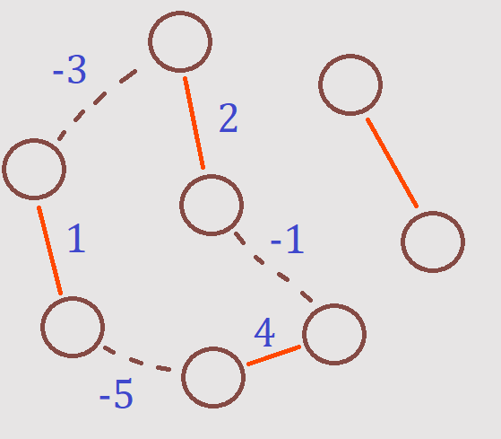

Slide 71
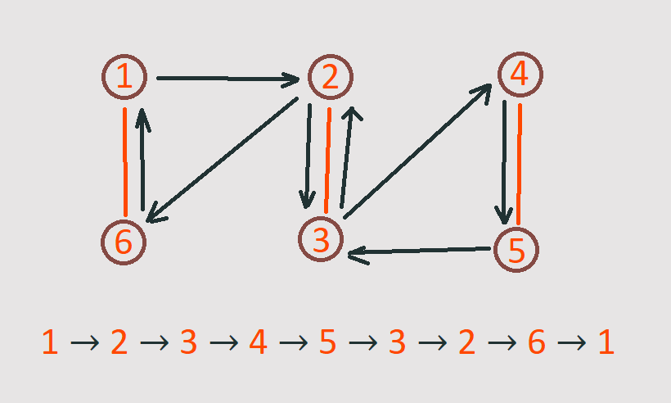

Slide 72
1.5 приближенный
Время работы O(n² log(n) + T_{matching})
Затраты памяти O(n²)

Slide 73
1.5 приближенный

Slide 74
1.5 приближенный

Slide 75
1.5 приближенный

Slide 76
Градиентный спуск

Slide 77
Градиентный спуск
F(x₁, x₂, …. , x_{n}) – ф-ция длинны гамильтонова цикла
X₁ - стартовая вершина
X₂ - вершина, посещенная второй и т.д.

Slide 78
Градиентный спуск
Определим возможные переходы
{x₁, x₂, …, x_{n}} → {y₁, y₂, …, y_{n}}

Slide 79
Градиентный спуск
Если переход {x₁, x₂, …, x_{n}} → {y₁, y₂, …, y_{n}}
Уменьшает значение ф-ции – выполняем его.

Slide 80
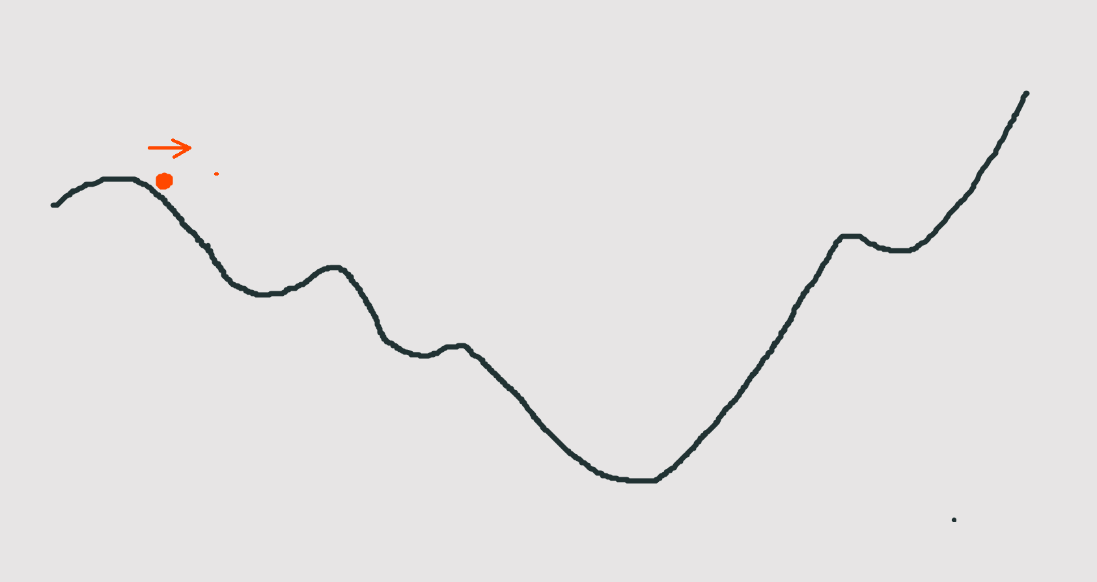

Slide 81
2-opt
Выберем два индекса i, j и перевернем подмасив x_{i}, x_{i+1}, …., x_{j}

Slide 82
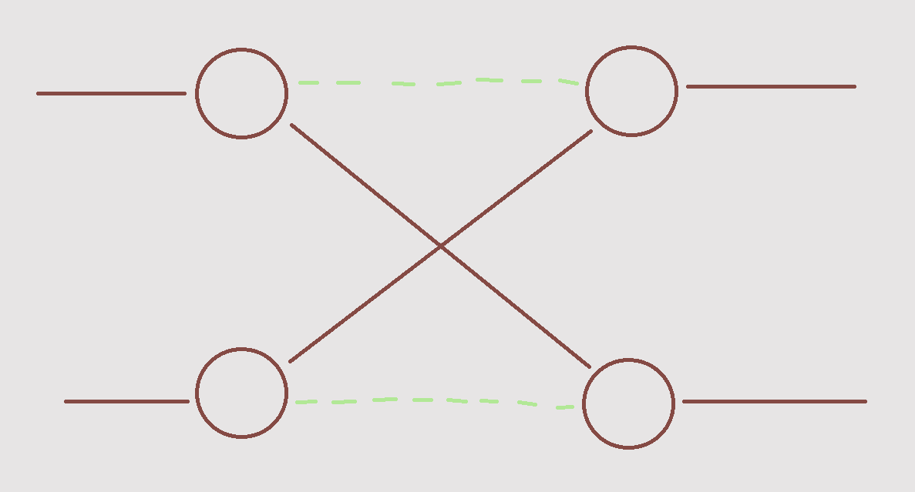

Slide 83
3-opt
Выберем два индекса i, j и вставим x_{j} после x_{i} так, что …x_{i}, x_{j}, x_{i+1}…

Slide 84
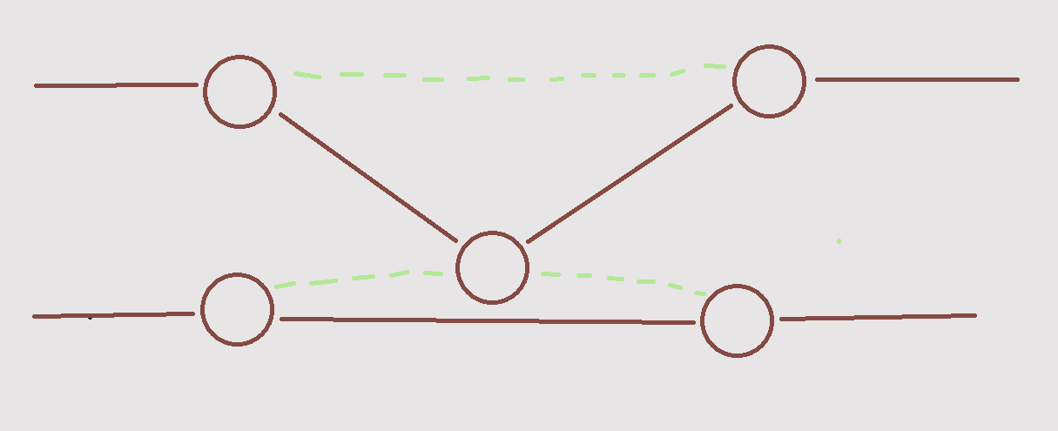

Slide 85
Градиентный спуск
В качестве начальной точки можно выбрать любой гамильтонов цикл.

Slide 86
Градиентный спуск

Slide 87
Градиентный спуск

Slide 88
Метод имитации отжига

Slide 89
Имитация отжига
Рандомизированная версия градиентного спуска.
Позволяет избегать локальных минимумов

Slide 90
Имитация отжига
Ф-ция энергии E (ее значение мы оптимизируем)
Ф-ция температуры T
Ф-ция порождающая новое состояние F

Slide 91
Имитация отжига
Ф-ция энергии E зависит от области применения. В нашем случае – это длинна гамильтонова цикла.

Slide 92
Имитация отжига
Ф-ция температуры T – самая важная часть алгоритма, она определяет, как долго будет работать алгоритм.
Влияет на вероятность перехода в новое состояние.

Slide 93
Имитация отжига
Ф-ция порождающая новое состояние F – то же самое, что и в случае с градиентным спуском.
Будем использовать 2-opt

Slide 94
Имитация отжига
Вероятность перехода в состояние с большей энергией exp(- Δ E / T_{i})

Slide 95
Имитация отжига

Slide 96
Выводы

Slide 97
Имитация отжига

Slide 98
Точное решение – Алгоритм Литтла
Приближенное решение на случайном графе – приближенный алгоритм Литтла
Приближенное решение в неориентированном графе – градиентный спуск, со стартовым жадным решением.

